Slide 1
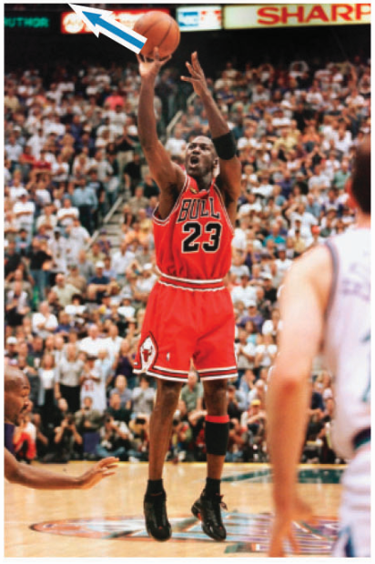
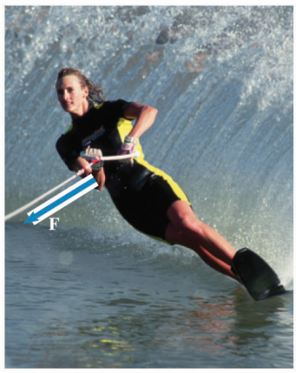
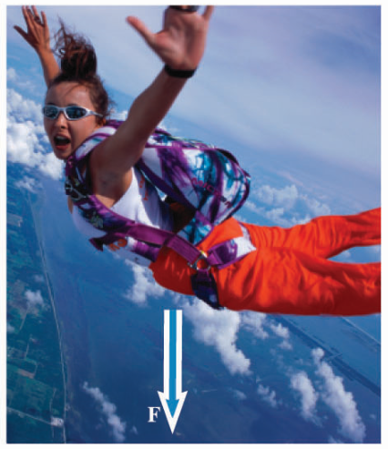
4.1 힘과 질량의 개념
힘 (Force)
  접촉력 : 두 물체 사이의 물리적 접촉에 의한 작용력
  비 접촉력 :접촉에 의하지 않고 두 물체 사이에 작용하는 힘
  크기와 방향을 가지고 있는 벡터량
  화살표를 사용하여 표시: 길이는 힘의크기
질량(Mass)
  스칼라양

Slide 2
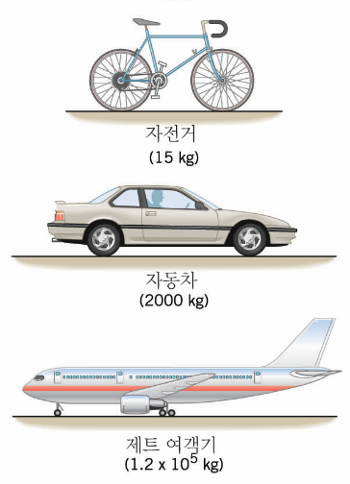
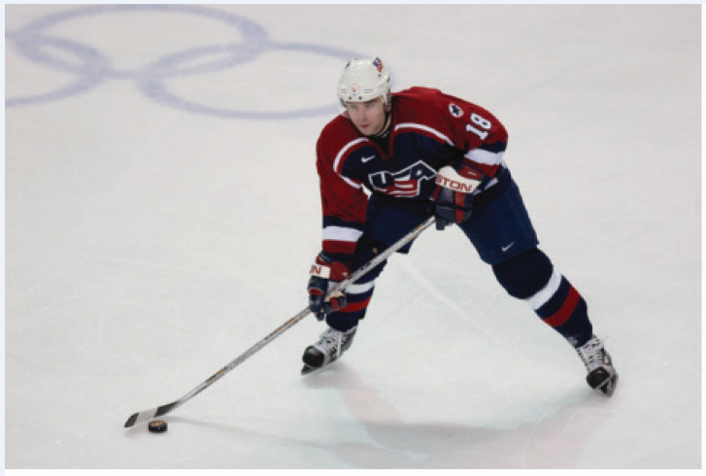
4.2 뉴턴의 운동 제1법칙
알짜 힘에 의해 상태가 강제로 변하지 않는다면 물체는 계속해서 정지상태에 있거나 등속 직선운동을 한다. (알짜 힘이 가해지지 않는다.)
알짜힘
  동시에 물체에 작용하는 여러 종류의 힘의 벡터합
관성과 질량
  관성 :물체가 정지 혹은 일정한 속력의 직선 운동상태를 유지하려는 자연적 경향
  질량: 관성의 정량적 척도 , SI 단위 –kg
관성 기준틀
  뉴턴의 관성의 법칙이 성립하는 기준틀
  가속도는 0, 즉 등속도 운동

Slide 3
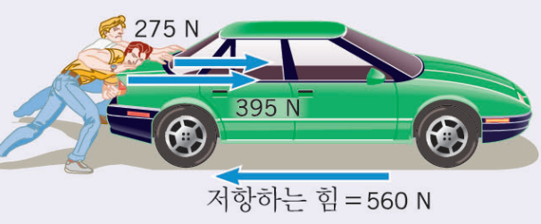
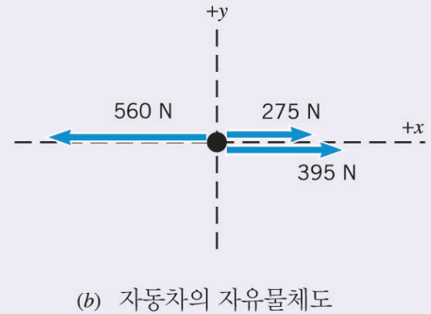
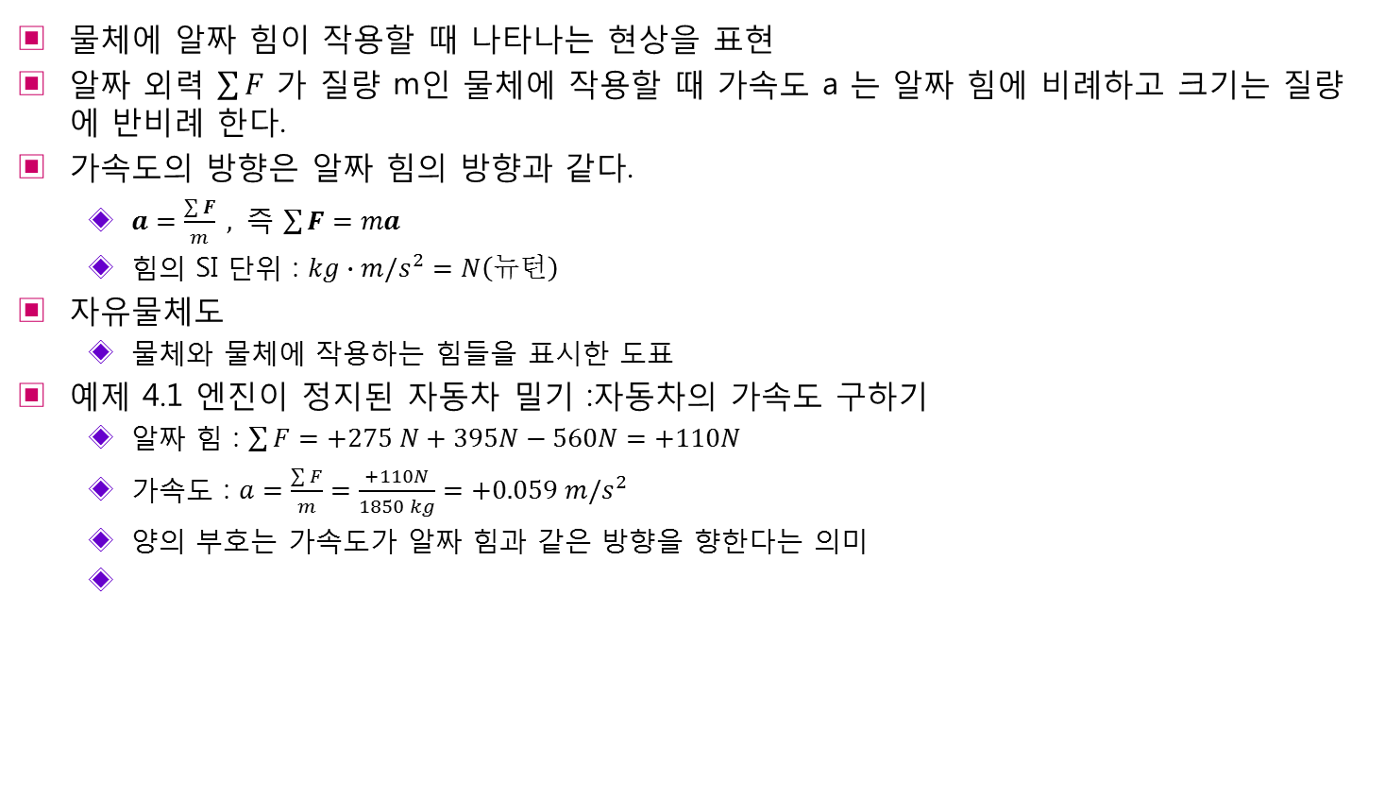
4.3 뉴턴의 운동 제2법칙
물체에 알짜 힘이 작용할 때 나타나는 현상을 표현
알짜 외력 $\sum{F}$ 가 질량 m인 물체에 작용할 때 가속도 a 는 알짜 힘에 비례하고 크기는 질량에 반비례 한다.
가속도의 방향은 알짜 힘의 방향과 같다.
  $a=\frac{\sum{F}}{m} , 즉$ $\sum{F=ma}$
  힘의 SI 단위 : $kg∙m/s^{2}=N\left(뉴턴\right)$
자유물체도
  물체와 물체에 작용하는 힘들을 표시한 도표
예제 4.1 엔진이 정지된 자동차 밀기 :자동차의 가속도 구하기
  알짜 힘 : $\sum{F=+275 N+395N−560N=+110N}$
  가속도 : $a=\frac{\sum{F}}{m}=\frac{+110N}{1850 kg}=+0.059 m/s^{2}$
  양의 부호는 가속도가 알짜 힘과 같은 방향을 향한다는 의미

Slide 4
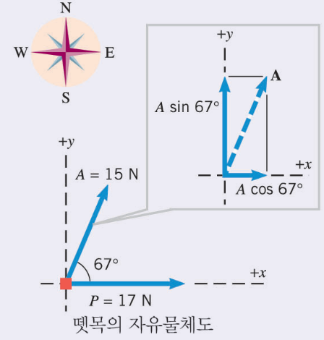
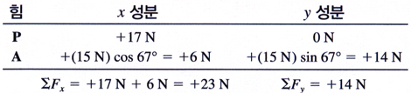
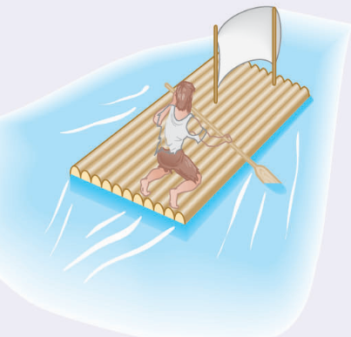
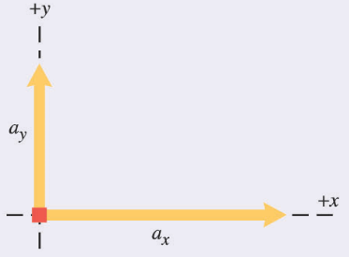
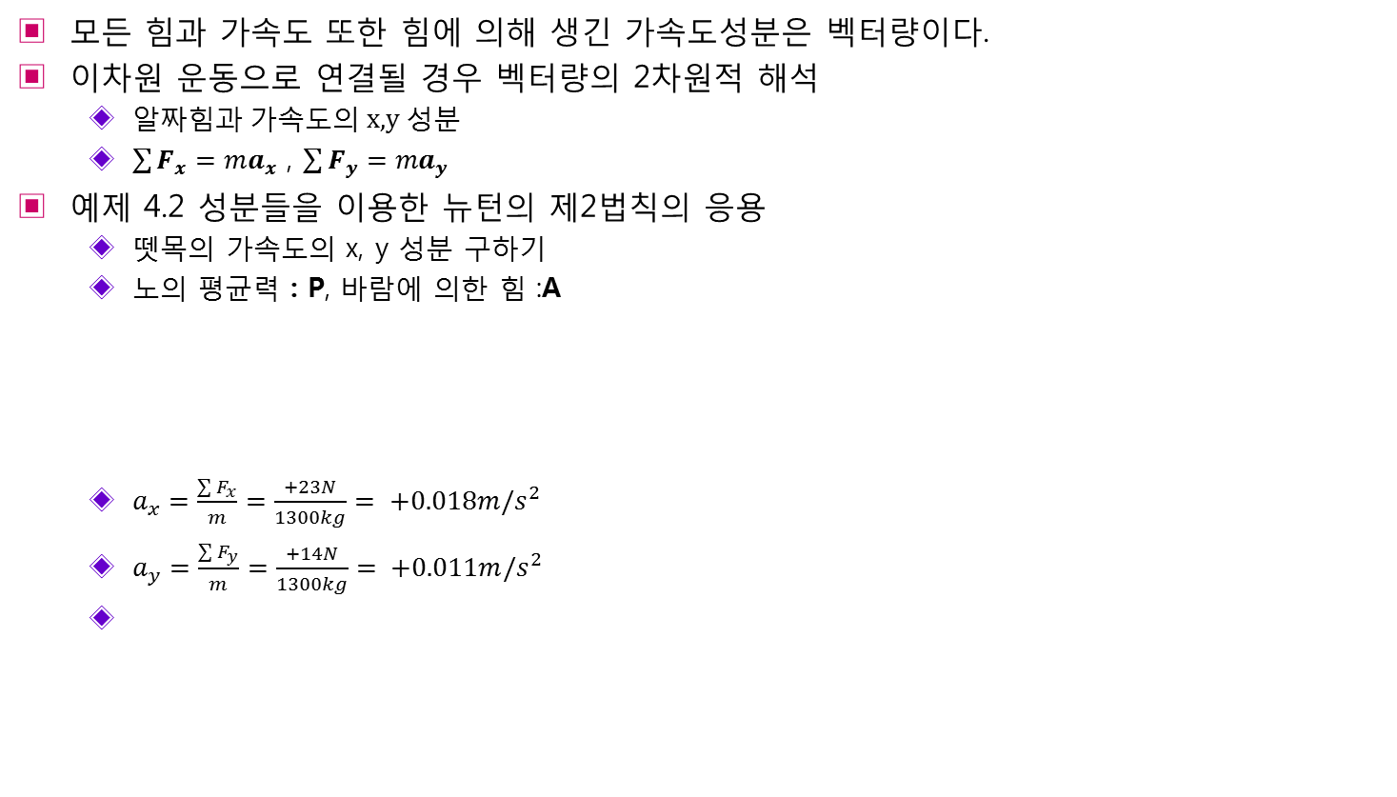
4.4 뉴턴의 운동 제2법칙의 벡터 성질
모든 힘과 가속도 또한 힘에 의해 생긴 가속도성분은 벡터량이다.
이차원 운동으로 연결될 경우 벡터량의 2차원적 해석
  알짜힘과 가속도의 x,y 성분
  $\sum{F_{x}=ma_{x}}$ , $\sum{F_{y}=ma_{y}}$
예제 4.2 성분들을 이용한 뉴턴의 제2법칙의 응용
  뗏목의 가속도의 x, y 성분 구하기
  노의 평균력 : P, 바람에 의한 힘 :A
  $a_{x}=\frac{\sum{F_{x}}}{m}=\frac{+23N}{1300kg}= +0.018m/s^{2}$
  $a_{y}=\frac{\sum{F_{y}}}{m}=\frac{+14N}{1300kg}= +0.011m/s^{2}$

Slide 5
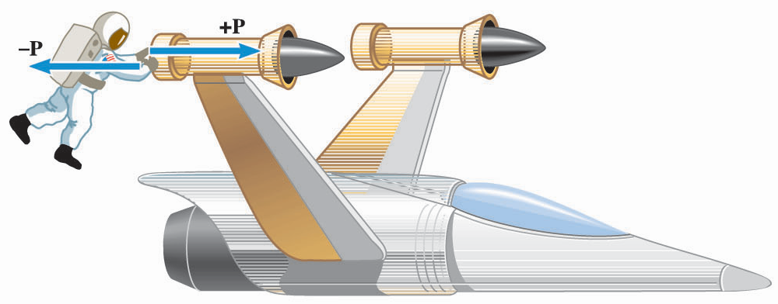
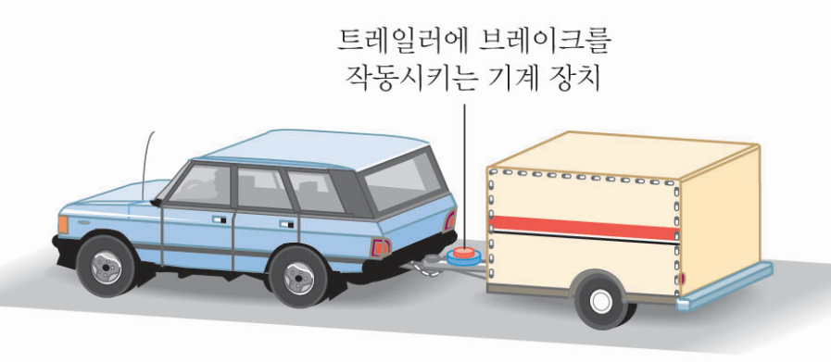
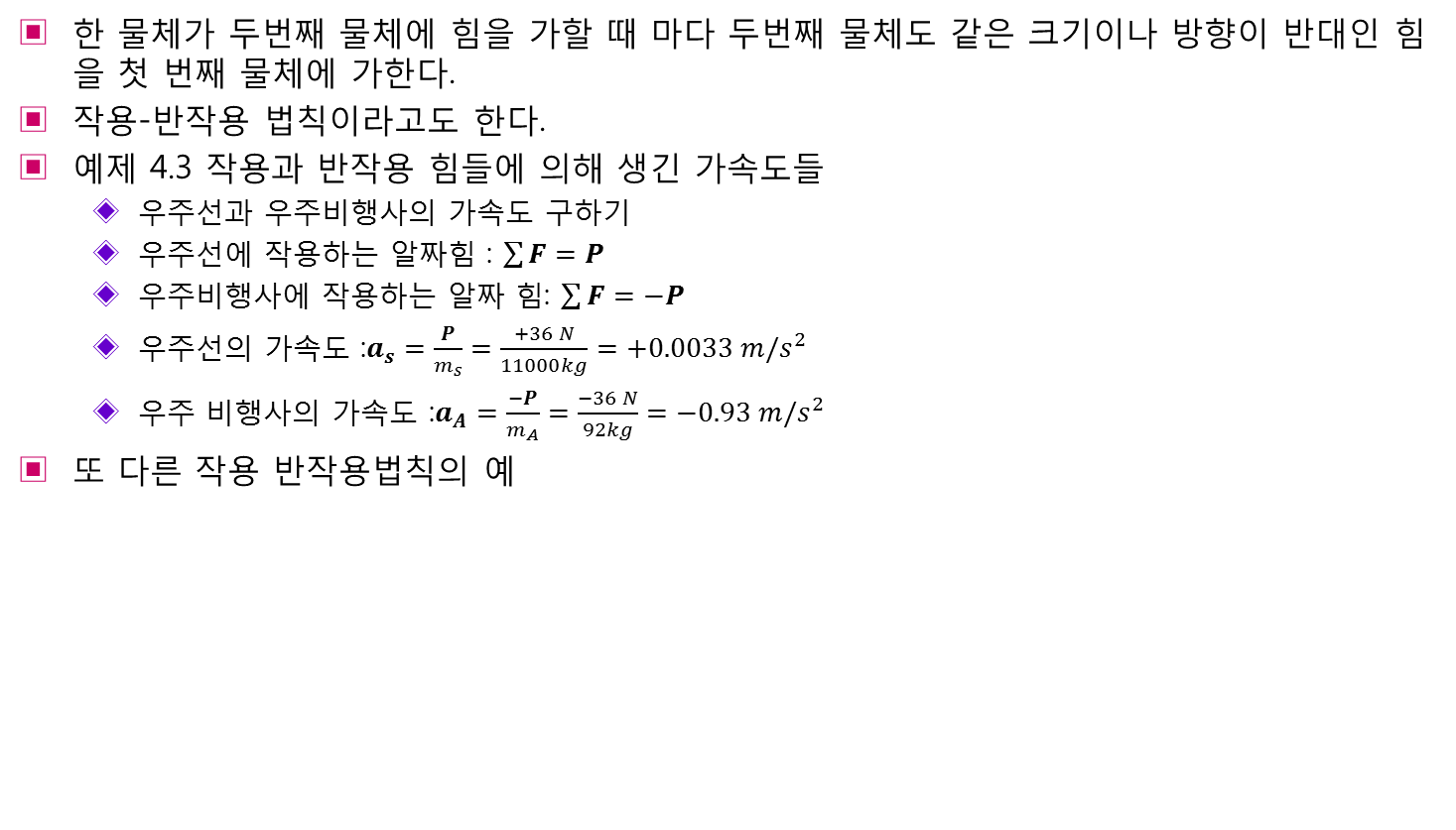
4.5 뉴턴의 운동 제3법칙
한 물체가 두번째 물체에 힘을 가할 때 마다 두번째 물체도 같은 크기이나 방향이 반대인 힘을 첫 번째 물체에 가한다.
작용-반작용 법칙이라고도 한다.
예제 4.3 작용과 반작용 힘들에 의해 생긴 가속도들
  우주선과 우주비행사의 가속도 구하기
  우주선에 작용하는 알짜힘 : $\sum{F}=P$
  우주비행사에 작용하는 알짜 힘: $\sum{F}=−P$
  우주선의 가속도 :$a_{s}=\frac{P}{m_{s}}=\frac{+36 N}{11000kg}=+0.0033 m/s^{2}$
  우주 비행사의 가속도 :$a_{A}=\frac{−P}{m_{A}}=\frac{−36 N}{92kg}=−0.93 m/s^{2}$
또 다른 작용 반작용법칙의 예

Slide 6
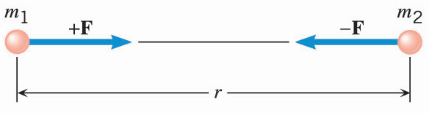
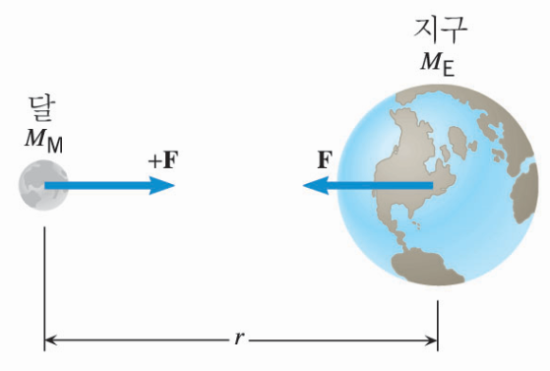
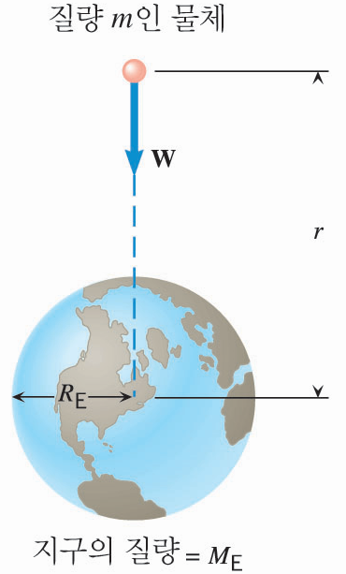
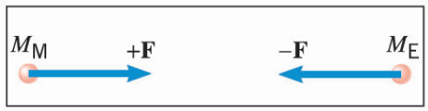
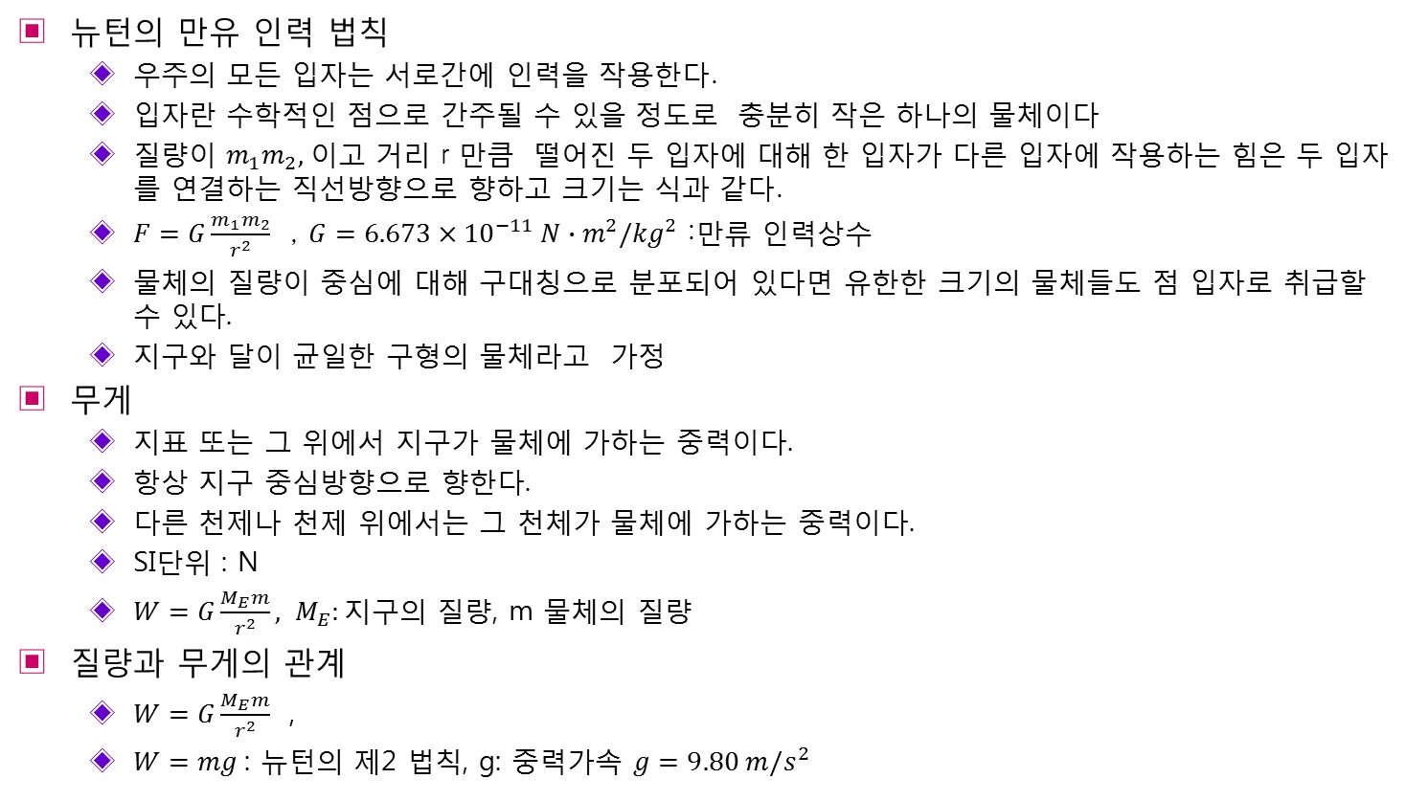
4.7 중 력
뉴턴의 만유 인력 법칙
  우주의 모든 입자는 서로간에 인력을 작용한다.
  입자란 수학적인 점으로 간주될 수 있을 정도로 충분히 작은 하나의 물체이다
  질량이 $m_{1}m_{2},$이고 거리 r 만큼 떨어진 두 입자에 대해 한 입자가 다른 입자에 작용하는 힘은 두 입자를 연결하는 직선방향으로 향하고 크기는 식과 같다.
  $F=G\frac{m_{1}m_{2}}{r^{2}}$ , $G=6.673×{10}^{−11} N∙m^{2}/{kg}^{2}$ :만류 인력상수
  물체의 질량이 중심에 대해 구대칭으로 분포되어 있다면 유한한 크기의 물체들도 점 입자로 취급할 수 있다.
  지구와 달이 균일한 구형의 물체라고 가정
무게
  지표 또는 그 위에서 지구가 물체에 가하는 중력이다.
  항상 지구 중심방향으로 향한다.
  다른 천제나 천제 위에서는 그 천체가 물체에 가하는 중력이다.
  SI단위 : N
  $W=G\frac{M_{E}m}{r^{2}}, M_{E}:지$구의 질량, m 물체의 질량
질량과 무게의 관계
  $W=G\frac{M_{E}m}{r^{2}}$ ,
  $W=mg$: 뉴턴의 제2 법칙, g: 중력가속 $g=9.80 m/s^{2}$

Slide 7
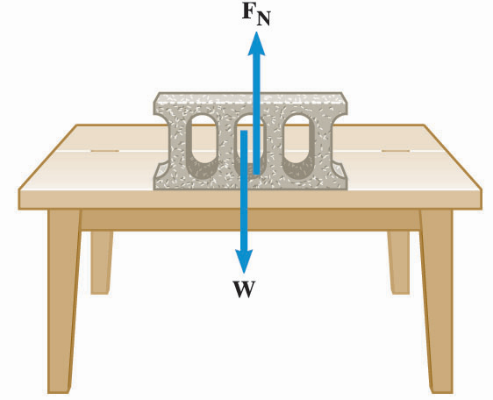
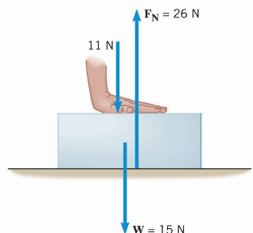
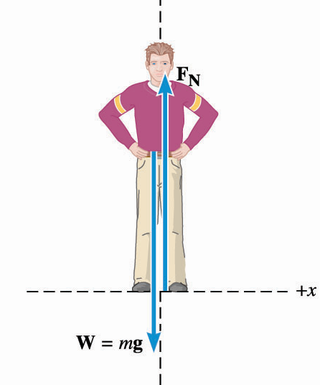
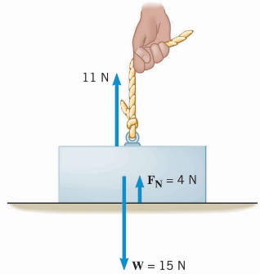
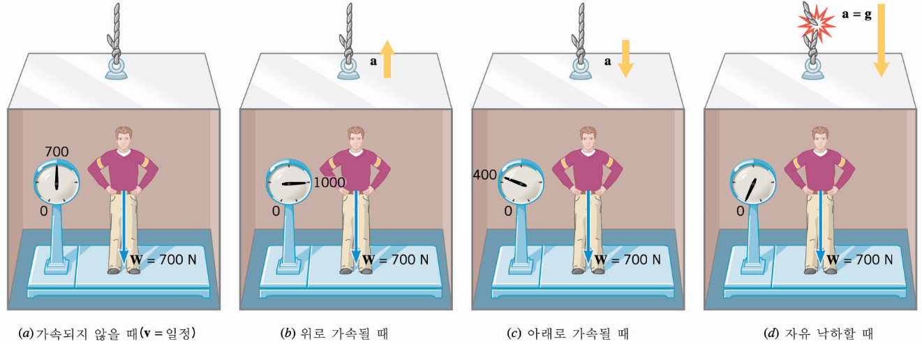
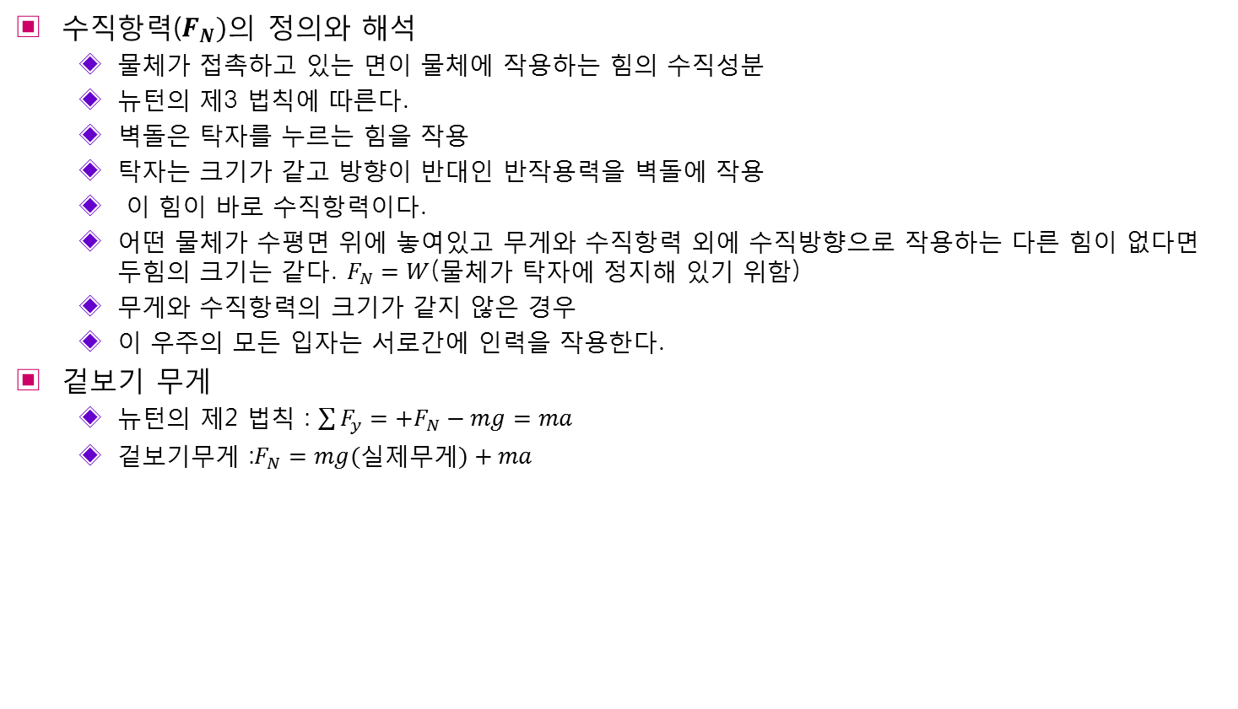
4.8 수직항력(Normal force)
수직항력($F_{N})$의 정의와 해석
  물체가 접촉하고 있는 면이 물체에 작용하는 힘의 수직성분
  뉴턴의 제3 법칙에 따른다.
  벽돌은 탁자를 누르는 힘을 작용
  탁자는 크기가 같고 방향이 반대인 반작용력을 벽돌에 작용
  이 힘이 바로 수직항력이다.
  어떤 물체가 수평면 위에 놓여있고 무게와 수직항력 외에 수직방향으로 작용하는 다른 힘이 없다면 두힘의 크기는 같다. $F_{N}=W$(물체가 탁자에 정지해 있기 위함)
  무게와 수직항력의 크기가 같지 않은 경우
  이 우주의 모든 입자는 서로간에 인력을 작용한다.
겉보기 무게
  뉴턴의 제2 법칙 : $\sum{F_{y}=+F_{N}}−mg=ma$
  겉보기무게 :$F_{N}=mg(실제무게)+ma$

Slide 8
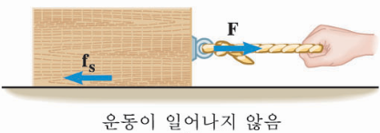
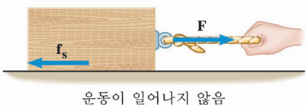
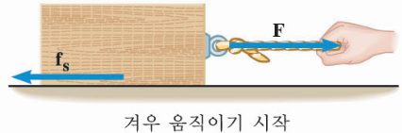
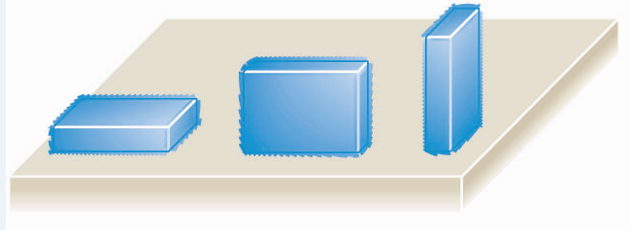
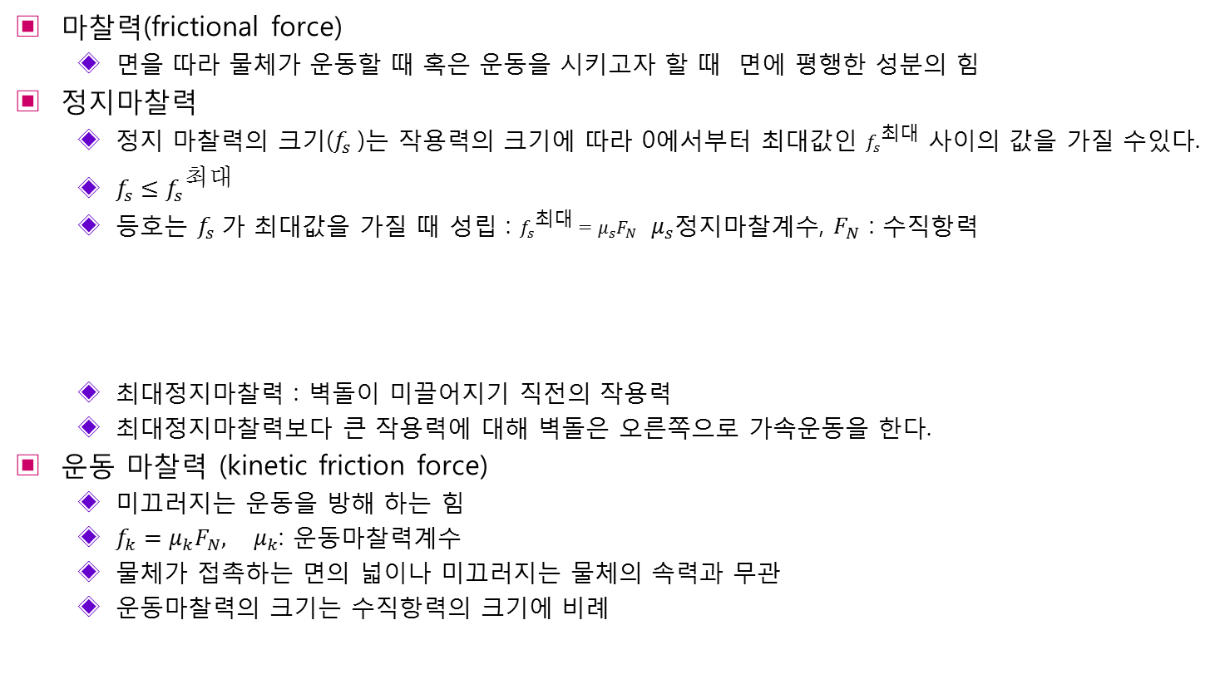
4.9 정지마찰력과 운동 마찰력
마찰력(frictional force)
  면을 따라 물체가 운동할 때 혹은 운동을 시키고자 할 때 면에 평행한 성분의 힘
정지마찰력
  정지 마찰력의 크기($f_{s}$)는 작용력의 크기에 따라 0에서부터 최대값인 ${f_{s}}^{최대}$ 사이의 값을 가질 수있다.
  $f_{s}≤{f_{s}}^{최대}$
  등호는 $f_{s}$가 최대값을 가질 때 성립 : ${f_{s}}^{최대}=μ_{s}F_{N}$ $μ_{s}정$지마찰계수, $F_{N}$ : 수직항력
  최대정지마찰력 : 벽돌이 미끌어지기 직전의 작용력
  최대정지마찰력보다 큰 작용력에 대해 벽돌은 오른쪽으로 가속운동을 한다.
운동 마찰력 (kinetic friction force)
  미끄러지는 운동을 방해 하는 힘
  $f_{k}=μ_{k}F_{N}, { μ}_{k}$: 운동마찰력계수
  물체가 접촉하는 면의 넓이나 미끄러지는 물체의 속력과 무관
  운동마찰력의 크기는 수직항력의 크기에 비례

Slide 9
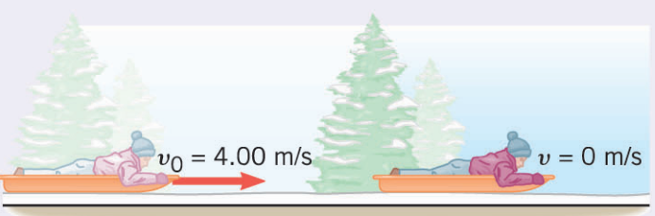
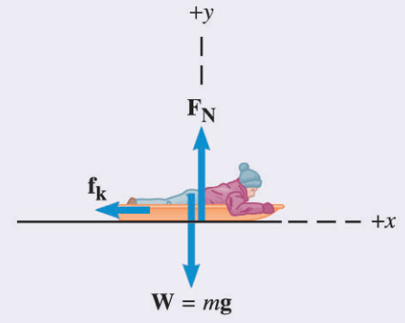
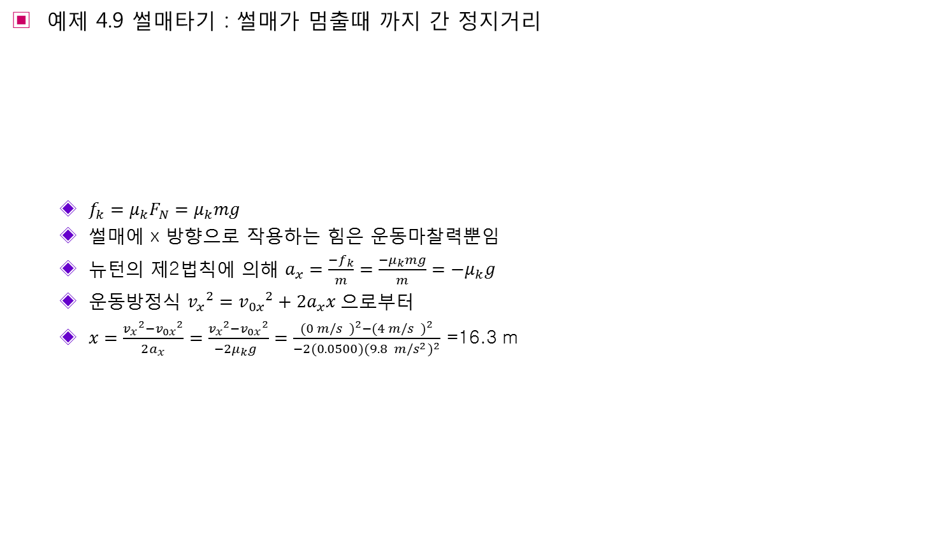
4.9 정지마찰력과 운동 마찰력
예제 4.9 썰매타기 : 썰매가 멈출때 까지 간 정지거리
  $f_{k}=μ_{k}F_{N}=μ_{k}mg$
  썰매에 x 방향으로 작용하는 힘은 운동마찰력뿐임
  뉴턴의 제2법칙에 의해 $a_{x}=\frac{{−f}_{k}}{m}=\frac{−μ_{k}mg}{m}=−μ_{k}g$
  운동방정식 ${v_{x}}^{2}={v_{0x}}^{2}+2a_{x}x$으로부터
  $x=\frac{{v_{x}}^{2}−{v_{0x}}^{2}}{2a_{x}}=\frac{{v_{x}}^{2}−{v_{0x}}^{2}}{−2μ_{k}g }=\frac{{(0 m/s )}^{2}−{(4 m/s )}^{2}}{−2(0.0500){(9.8 m/s^{2})}^{2}}$ =16.3 m

Slide 10
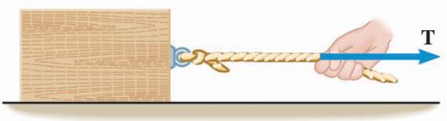
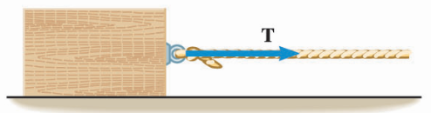
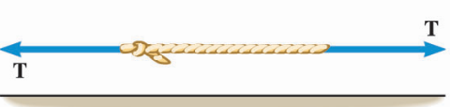
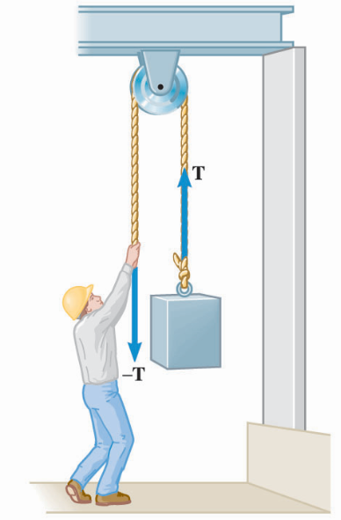
4.10 장 력
물체를 끌 때 사용하는 끈이나 밧줄의 오른쪽 끝에 작용하는 힘
  질량이 없는 밧줄이라 가정
  뉴턴의 제 2법칙에 따르면 질량이 없는 밧줄을 가속하는 데에는 힘이 들지 않는다.
  질량이 없는 밧줄의 한 쪽 끝에 가해진 힘은 다른 쪽 줄 끝까지 그 크기가 그대로 전달된다.
  단 도르래의 질량이 없고 마찰이 없는 경우

Slide 11
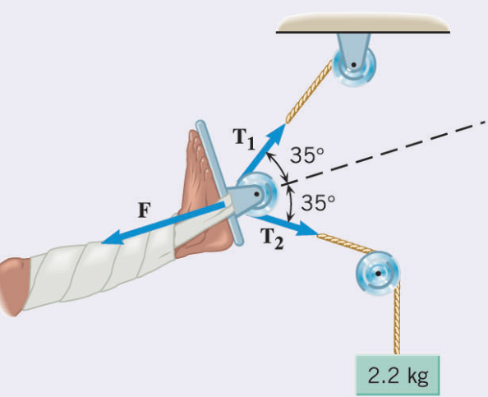
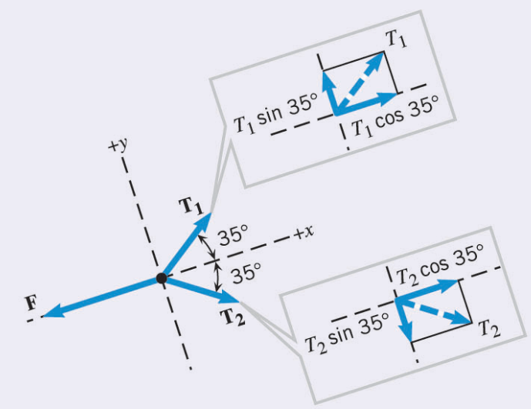
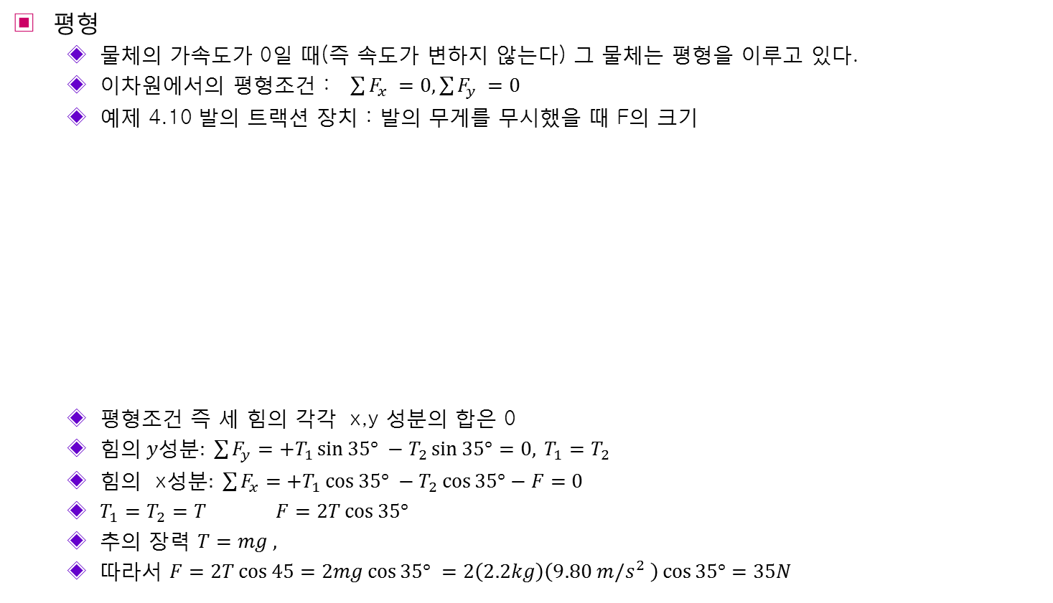
4.11 평형계에 대한 뉴턴 운동법칙의 적용
평형
  물체의 가속도가 0일 때(즉 속도가 변하지 않는다) 그 물체는 평형을 이루고 있다.
  이차원에서의 평형조건 : $\sum{F_{x} }=0, \sum{F_{y} }=0$
  예제 4.10 발의 트랙션 장치 : 발의 무게를 무시했을 때 F의 크기
  평형조건 즉 세 힘의 각각 x,y 성분의 합은 0
  힘$의 y성분: \sum{F_{y}}=+T_{1}\sin{35°} −T_{2}\sin{35°=0, } T_{1}=T_{2}$
  힘의 x성분$: \sum{F_{x}}=+T_{1}\cos{35°} −T_{2}\cos{35°}−F=0$
  $T_{1}=T_{2}=T$ $F=2T\cos{35°}$
  추의 장력 $T=mg ,$
  따라서 $F=2T\cos{45}=2mg\cos{35° }=2\left(2.2kg\right)\left(9.80 m/s^{2} \right)\cos{35°}=35N$

Slide 12
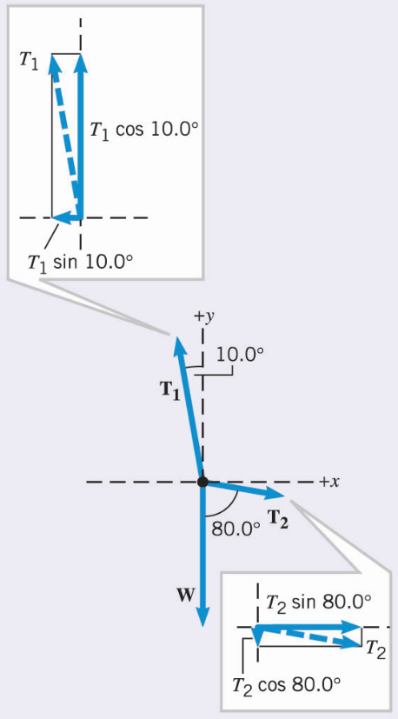
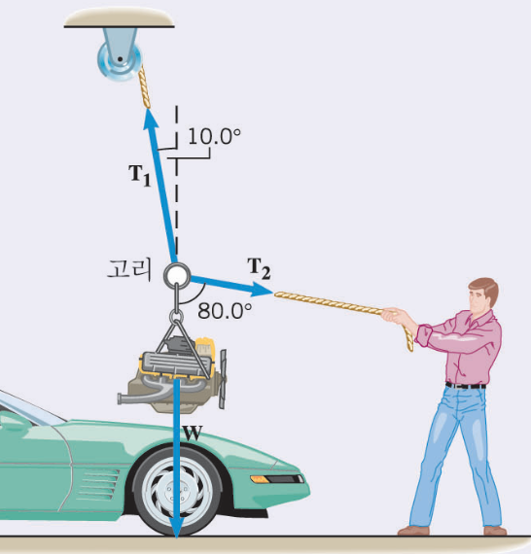
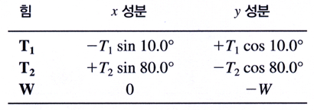
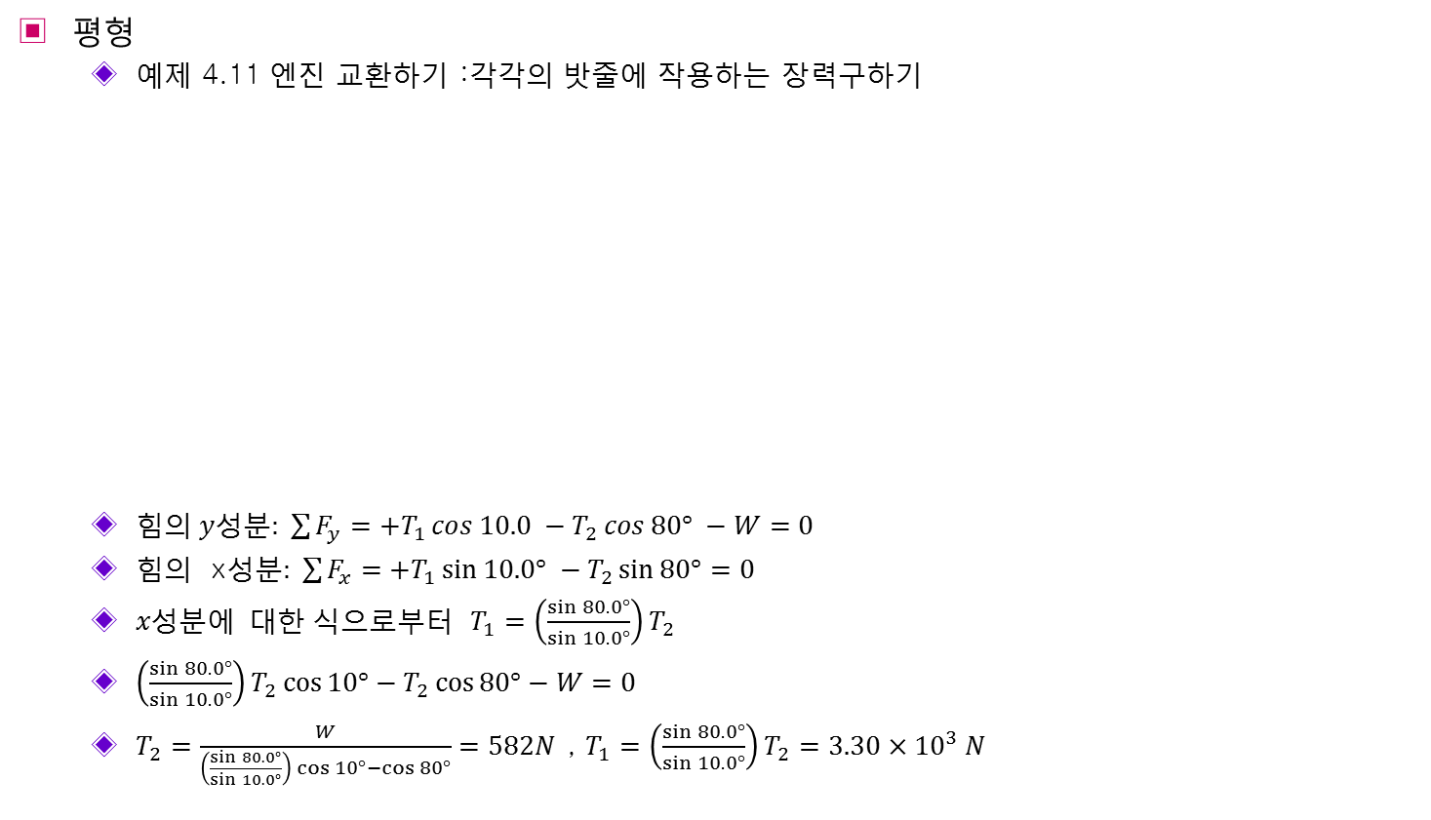
4.11 평형계에 대한 뉴턴 운동법칙의 적용
평형
  예제 4.11 엔진 교환하기 :각각의 밧줄에 작용하는 장력구하기
  힘$의 y성분: \sum{F_{y}}=+T_{1}\cos{10.0} −T_{2}\cos{80° }−W=0$
  힘의 x성분$: \sum{F_{x}}=+T_{1}\sin{10.0°} −T_{2}\sin{80°}=0$
  $x성분에 대한 식으로부터$ $T_{1}=\left(\frac{\sin{80.0°}}{\sin{10.0°}}\right)T_{2}$
  $\left(\frac{\sin{80.0°}}{\sin{10.0°}}\right)T_{2}\cos{10°}−T_{2}\cos{80°}−W=0$
  $T_{2}=\frac{W}{\left(\frac{\sin{80.0°}}{\sin{10.0°}}\right)\cos{10°}−\cos{80°}}=582N$ , $T_{1}=\left(\frac{\sin{80.0°}}{\sin{10.0°}}\right)T_{2}=3.30×{10}^{3} N$

Slide 13
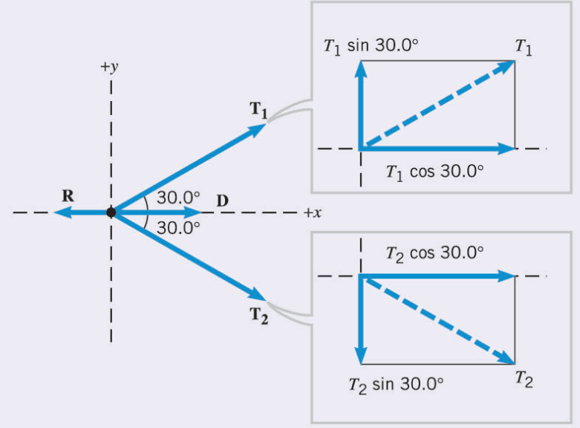
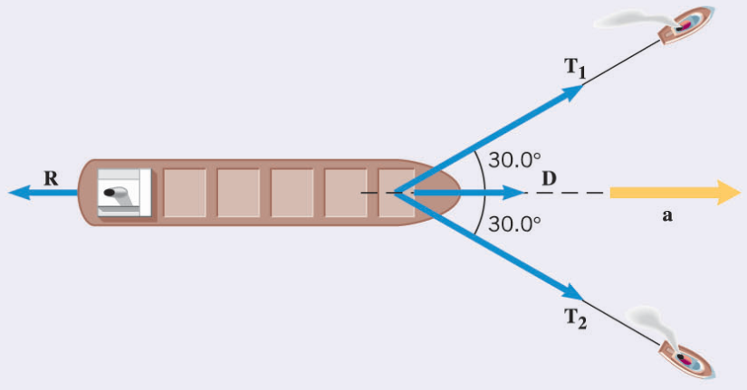
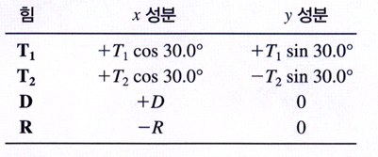
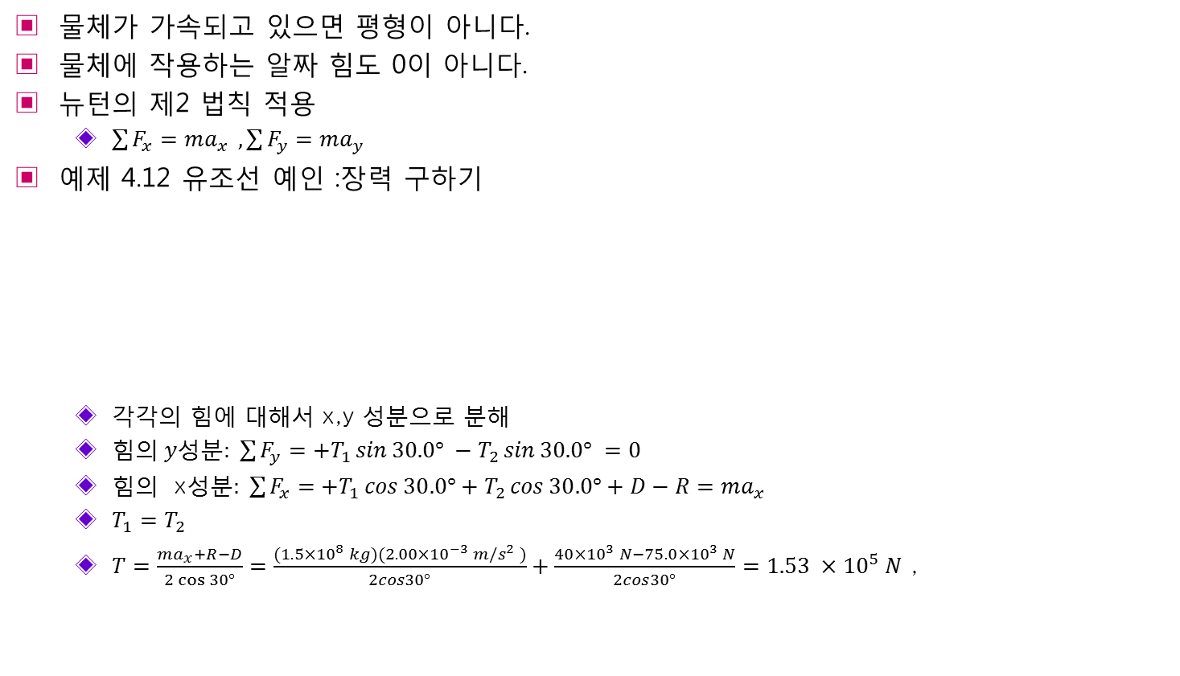
4.12 비평형계에 대한 뉴턴 운동법칙의 적용
물체가 가속되고 있으면 평형이 아니다.
물체에 작용하는 알짜 힘도 0이 아니다.
뉴턴의 제2 법칙 적용
  $\sum{F_{x}=ma_{x}} ,\sum{F_{y}=ma_{y}}$
예제 4.12 유조선 예인 :장력 구하기
  각각의 힘에 대해서 x,y 성분으로 분해
  힘$의 y성분: \sum{F_{y}}=+T_{1}\sin{30.0°} −T_{2}\sin{30.0° }=0$
  힘의 x성분$: \sum{F_{x}}=+T_{1}\cos{30.0°}+T_{2}\cos{30.0°}+D−R=ma_{x}$
  $T_{1}=T_{2}$
  $T=\frac{ma_{x}+R−D}{2\cos{30°}}=\frac{(1.5×{10}^{8} kg)(2.00×{10}^{−3} m/s^{2} )}{2cos30°}+\frac{40×{10}^{3} N−75.0×{10}^{3} N}{2cos30°}=1.53 ×{10}^{5} N$ ,

Slide 14



4.12 비평형계에 대한 뉴턴 운동법칙의 적용
예제 4.14 가속되는 블록 : 각 블록의 가속도와 끈의 장력
  블록1에 작용하는 힘에 의한 뉴턴의 제2법칙적용
  힘의 x성분$: \sum{F_{x}}=−W_{1}\sin{30.0°}+T=m_{1}a$
  블록2에 작용하는 힘에 의한 뉴턴의 제2법칙적용
  힘$의 y성분: \sum{F_{y}}=T−W_{2}=m_{2}(−a)$
  두$식을 연립하여 풀면$ : $T=86.3 N , a=5.89 m/s^{2}$

